Slide 1
Modelagem de Processos
Prof. Mirkos O. Martins
mirkos@ufn.edu.br
Notes:
Entered text
Modelagem de Processos de Negócio ou Business Process Modeling é a representação dos processos de negócio de uma organização, com o objetivo de documentar, entender e analisar os processos, permitindo a transformação e a automatização. Através da diagramação de processos é possível obter uma visão lógica das atividades e mostrar, de forma simples e intuitiva, como o trabalho é (ou deve ser) feito em uma empresa.
A modelagem de processos pode resultar em um diagrama, mapa ou modelo, conforme o grau de detalhamento necessário ao objetivo da modelagem. Em alguns casos, um diagrama simples, como o fluxograma, pode dar conta do recado. Mas, em outros, quando o nível de complexidade é maior, exige-se um modelo mais completo.
Essa disciplina é importante porque promove uma visão compartilhada do processo e facilita na hora de documentar e disseminar o processo, alinhando o entendimento entre todos os colaboradores e deixando todos na mesma página. Além disso, a modelagem de processos pode contribuir para definição de novas contratações, aprimoramento de produtos e serviços, redução de custos e muito mais.

Slide 2
Modelagem de Processos de Negócios
Ementa:
Unidade 1 - Fundamentos da modelagem de processos de negócio
Unidade 2 - Representação dos processos
Unidade 3 - Análise e informatização de processos de negócio
Unidade 4 - Modelagem de processos de negócio

Slide 3
Introdução à modelagem de processos de negócios
A Modelagem de Processos de Negócios é a representação dos processos de negócios de uma organização
Objetivo é documentar, entender e analisar processos
Permite transformação e automação

Slide 4
O que é Modelagem de Processos de Negócios?
Definição: Modelagem de Processos de Negócios ou Business Process Modeling é a representação dos processos de negócio de uma organização, com o objetivo de documentar, entender e analisar os processos, permitindo a transformação e a automatização.
Através da diagramação de processos é possível obter uma visão lógica das atividades e mostrar, de forma simples e intuitiva, como o trabalho é (ou deve ser) feito em uma empresa.

Slide 5
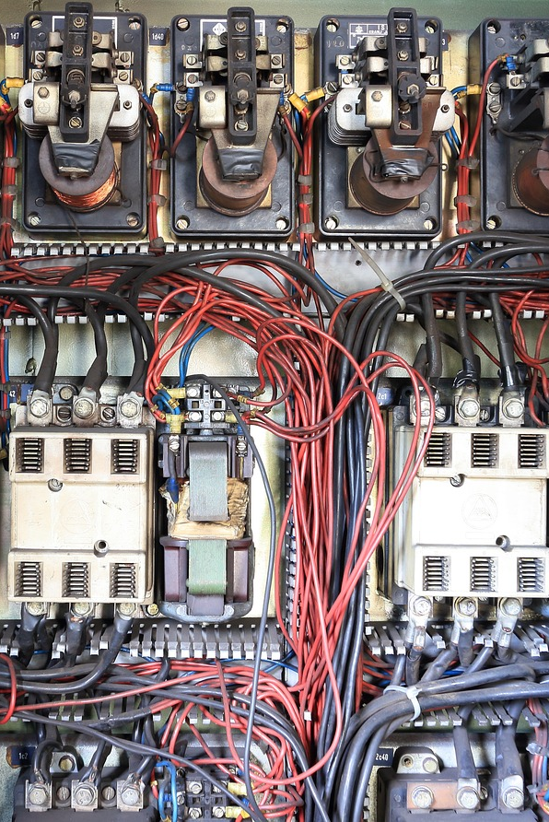
Benefícios da modelagem de processos
Obter uma visão lógica das atividades
Mostrar como o trabalho é (ou deveria ser) feito em uma empresa
Promover uma visão compartilhada do processo
Facilitar a documentação e a divulgação
Alinhe o entendimento entre os funcionários

Slide 6

Diferentes tipos de modelos de processo
Modelo completo para processos de maior complexidade
Diagrama simples (por exemplo, fluxograma) para processos menos complexos

Slide 7
Tipos de Modelagem
Diagrama: Retrata os principais elementos do fluxo de processo, omitindo detalhes menores do fluxo de trabalho.
Mapa: Traz uma visão abrangente dos principais componentes do processo, apresentando maior precisão do que um diagrama. O mapa de processo inclui, além das atividades, o relacionamento delas com outros elementos, como atores, eventos e resultados.

Slide 8

Tipos de Modelagem
Modelo: Apresenta alto grau de detalhamento, mostrando os recursos envolvidos (pessoas, informação etc.). Esse tipo de modelagem possibilita a simulação do processo em ambiente virtual, o que facilita a análise e entendimento do processo.

Slide 9

Importância da Modelagem de Processos
Visão e compreensão compartilhadas
Alinhamento entre colaboradores
Documentação e divulgação
Definição de novas contratações
Melhoria de produtos e serviços
Redução de custos

Slide 10
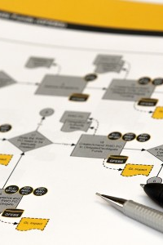
Conclusão
A Modelagem de Processos é uma ferramenta importante para entender e otimizar os processos de negócio em uma organização.
Através da representação visual dos processos, é possível identificar áreas para melhoria e implementar mudanças para aumentar a eficiência e reduzir custos.

Slide 11
Obrigado. Perguntas?

